Slide 1
Problemi sa strukturiranjem terapijske seanse
Tena Romani, 9.12.2017.

Slide 2
Kada terapeut postane svjestan problema:
1. označi problem
2. konceptualizira razloge zbog kojih je problem nastao
3. pronalazi opcije rješenja

Slide 3
uobičajene teškoće:
- terapeutov neuspjeh u adekvatnom upoznavanju pacijenta
- klijent je nov u KBTu, ne zna što se sve od njega očekuje
Terapeut ga treba pratiti, nuditi objašnjenja i povratnu informaciju nakon svakog elementa seanse

Slide 4
Problemi vezani uz kratki pregled
pacijent počinje preopširnim i nejasnim pregledom tjedna
- uskočiti, zamoliti da tjedan opiše u samo par rečenica, ono najvažnije
- demonstrirati
- predložiti da ubuduće unaprijed u mislima pripremi izvješće o proteklom tjednu

Slide 5
Problemi vezani uz provjeru raspoloženja
- neuspjeh u ispunjavanju upitnika
- odbijanje upitnika
- teškoće u subjektivnom izražavanju
Rješenja:
provjeriti postoje li praktične teškoće
provjeriti automatske misli vezane uz ispunjavanje upitnika
ponuditi da na seansi procijeni svoje raspoloženje (koliko ste bili anksiozni ovaj tjedan od 1 do 100?)

Slide 6
Teškoće vezane uz povezivanje s prethodnom seansom
1. pacijent ne pamti sadržaj prethodne seanse
- ohrabrivati pacijenta da sebi bilježi najvažnije detalje sa zadnje seanse, dogovoriti da kod kuće pročita te bilješke
2. pacijent odbija izražavati negativne povratne informacije terapeutu
- ohrabrivati davanje i negativnih povratnih informacija, provjeriti s pacijentom što za njih davanje neg. povratnih informacija znači

Slide 7
Teškoće vezane uz sastavljanje dnevnog reda
ne sudjeluje u donošenju dnevnog reda
- istražiti pacijentova očekivanja od terapije, identificirati automatske misli
detaljno obrazlaže probleme za vrijeme sastavljanja dnevnog reda
osjeća se bespomoćno glede razgovora o problemima
- pomoći im u usmjeravanju na odabit problema i orijentirati se prema rješavanju
- priznati nemogućnost garantiranja, povećati spremnost da eksperimentira s rješavanjem

Slide 8
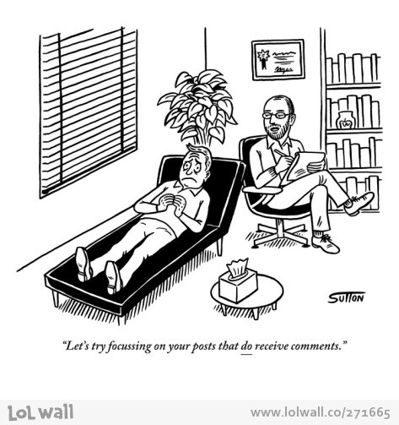

Slide 9
Izvršavanje domaćih zadaća
Da bi se povećala vjerojatnost izvršavanja domaće zadaće, važno je da:
1. zadaća nije preteška i da je povezana s pacijentovim teškoćama
2. osiguramo dobro objašnjenje
3. uvijek pregledamo prethodno dogovorenu domaću zadaću
4. naglasimo njihovu važnost i svrhu
5. jasno objasnimo, počnemo zadatak na seansi, pričamo o mogućim teškoćama s izvršavanjem
6. omogućimo zapisivanje
7. pacijent se sa zadaćom slaže

Slide 10
Teškoće vezane uz razgovor o problemima s dnevnog reda
bespomoćnost
neusmjerena ili površna diskusija - vraćati ne temu, rezimirati, naglašavati ključne AM
neuspješan tempo: odrediti prioritete i odabrati 1 ili 2 teme za dnevni red, upozoriti 10 minuta prije kraja seanse
neprovođenje terapijske intervencije
Konačni sažetak
Važno da pacijent vodi bilješke tokom seanse

Slide 11
Problemi koji nastaju zbog terapeutovih misli
Tipične automatske misli:
Ne mogu strukturirati seansu
Mom pacijentu se neće svidjeti struktura
Neće se moći jasno izraziti
Ne bih ga smio prekidati
Naljutit će se ako budem preizravan
Neće htjeti raditi zadaću
Osjećat će se ponižen ako vrednujem njegovo mišljenje

